Slide 1
PHÒNG GD & ĐT PHÚ GIÁO
TRƯỜNG TIỂU HỌC AN THÁI
CHÀO MỪNG QUÝ THẦY, CÔ VỀ DỰ TIẾT
HỌC MĨ THUẬT – LỚP 2
GV: NGUYỄN THỊ THU THỦY

Slide 2
Câu 1: Rô bốt có những bộ phận chính nào?
KHỞI ĐỘNG
Ô CỬA BÍ MẬT
A/ Đầu, mình, tay, chân
A/ Đầu, mình, tay, chân
B/ Đầu, mình, chân
C/ Đầu, mình, tay

Slide 3
Câu 2: Rô bốt được tạo ra bằng những vật liệu nào?
Ô CỬA BÍ MẬT
A/ Chai nhựa
B/ Bìa cứng, giấy màu
B/ Bìa cứng, giấy màu
C/ Giấy màu

Slide 4
Câu 3: Rô bốt được tạo bằng cách nào?
Ô CỬA BÍ MẬT
A/ Cắt ghép các hình cơ bản
A/ Cắt ghép các hình cơ bản
B/ Vẽ và dán vào giấy
C/ Nặn từ đất sét

Slide 5
Câu 4/ Hình nào được lập lại nhiều lần khi làm rô bốt?
Ô CỬA BÍ MẬT
A/ Hình tròn, tam giác
B/ Hình vuông, tam giác
C/ Hình vuông, hình chữ nhật
C/ Hình vuông, hình chữ nhật

Slide 6
Ô CỬA BÍ MẬT

Slide 7
MỤC TIÊU BÀI HỌC
- Nhận biết được vật liệu, hình thức tạo hình con rối
- Nêu được cách tạo hình con rối từ giấy màu, dây, …
- Tạo được sản phẩm con rối đơn giản

Slide 8
KIỂM TRA ĐỒ DÙNG HỌC TẬP

Slide 9
MĨ THUẬT
CHỦ ĐỀ 5: ĐỒ CHƠI THÚ VỊ
BÀI 3: CON RỐI ĐÁNG YÊU

Slide 10
KHÁM PHÁ HÌNH CON RỐI
- Các bộ phận của con rối được tạo bởi những hình nào?
- Nêu vật liệu để tạo con rối?
- Em thấy thân rối có hình gì?

Slide 11
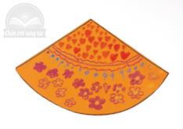
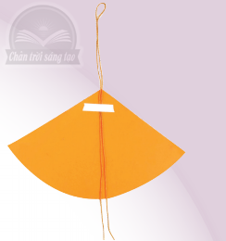
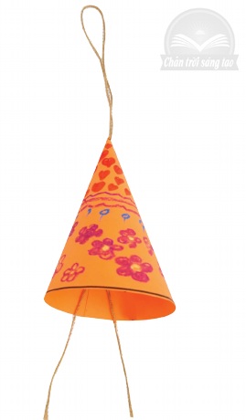
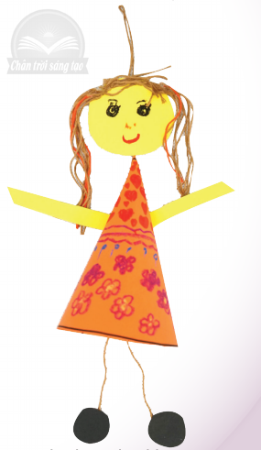
CÁCH TẠO HÌNH CON RỐI
B1: Vẽ và cắt hình tạo thân rối
B2: Trang trí cho phần thân rối
B5: Tạo hình và dính khuôn mặt , chân, tay cho con rối
B3: Gấp đôi đoạn dây đính vào thân rối
B4: Cuộn và dán 2 cạnh của thân rối vào nhau

Slide 12
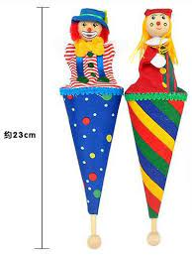
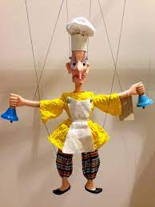
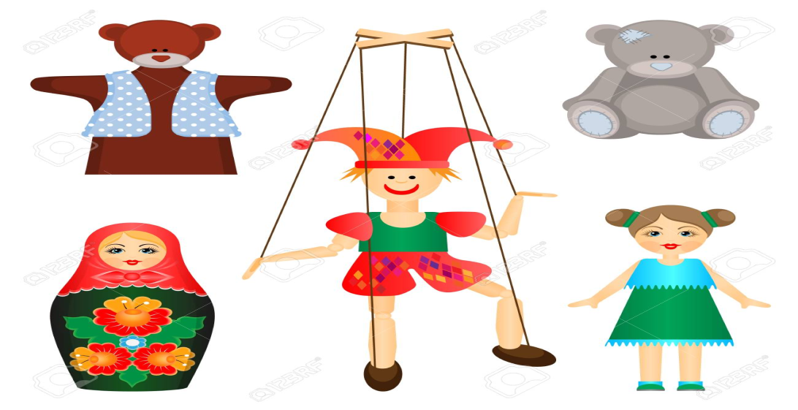
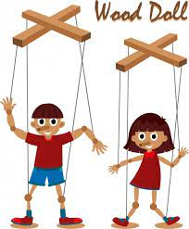
BÀI THAM KHẢO

Slide 13
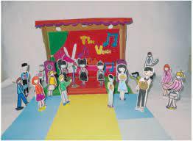
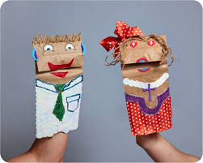
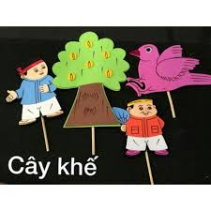
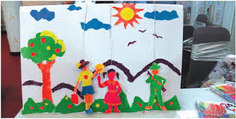
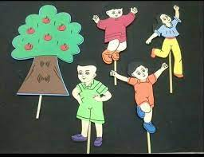
BÀI THAM KHẢO

Slide 14
THỰC HÀNH
- Tạo hình con rối yêu thích
Tìm vật liệu phù hợp với các bộ phận
Kết hợp với giấy bìa màu.

Slide 15
KÍNH CHÚC QUÝ THẦY CÔ MẠNH KHỎE, HẠNH PHÚC
CHÚC CÁC EM CHĂM NGOAN HỌC GIỎI

